Slide 1

《基于深度神经网络的满文单词识别研究与实现》
2019-6-19
答辩人：崔鉴
Notes:
亮亮图文旗舰店https://liangliangtuwen.tmall.com

Slide 2
1
选题的背景与意义
Background And Significance Of The Selected Topic
2
研究内容
目 录
Research Content
CONTENTS
3
研究成果展示
Research Results
4
论文总结
The Paper Summary
2019-6-19
《基于深度神经网络的满文单词识别研究与实现》

Slide 3
选题的背景与意义
BACKGROUND AND SIGNIFICANCE OF THE SELECTED TOPIC

Slide 4

第一部分：选题的背景与意义
BACKGROUND AND SIGNIFICANCE OF THE SELECTED TOPIC
满文是我国满族的语言，在清朝时期满文被统治者确立为官方文字, 许多公文都是以满文书写的，在这期间保留下来了大量的具有研究价值的满文资料。从中央到地方各级机关形成了大量的满文档案，仅中国第一历史档案馆馆藏的满文档案就有200多万件。这些满文资料涉及面极为广泛，其中有关人文、地理、历史等方面的文件，具有重要的研究价值。
而目前满文面临着濒临失传的状态，因此目前迫切的需要推动满文的数字化。因此研究满文字符识别的技术就变得非常重要，并具有实际价值和意义的。本文将深度学习技术应用到满文单词识别任务当中。通过这种方法，可以达到满文信息化保护和传承的实际需求。

Slide 5
研究内容
RESEARCH CONTENT

Slide 6
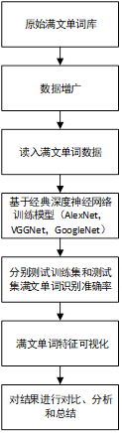
第二部分：研究内容
RESEARCH CONTENT
1
处理满文单词数据集
2
基于AlexNet、VGGNet和GoogleNet网络训练模型实现满文单词识别
3
可视化满文单词特征
4
总结分析实验结果

Slide 7
研究成果展示
RESEARCH RESULTS

Slide 8
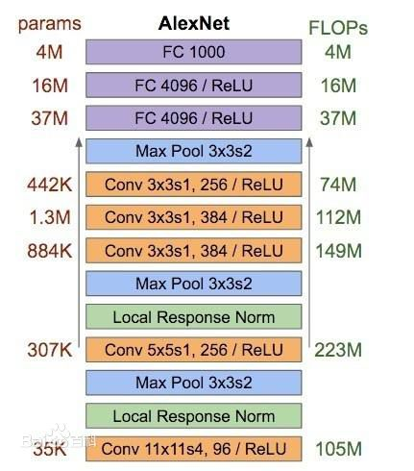
第三部分：研究成果展示
RESEARCH RESULTS
基于AlexNet实现满文单词识别
在该网络基础上对网络结构做出改动，其卷积层仍然是五层，卷积单元的大小没做改变，卷积核个数分别缩小到8、16、32、32和16；全连层共有3层，第一层的神经节点数减少到2048，第二层的节点数为1000，最后一层是有666分类的softmax层用以分类。优化器选用的是AdadeltaOptimizer，学习率设为0.2。

Slide 9
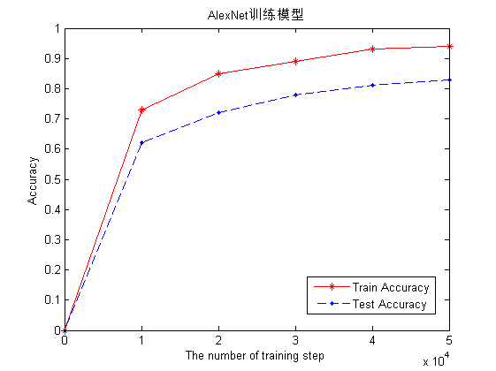
第三部分：研究成果展示
RESEARCH RESULTS
模型测试结果
对AlexNet网络训练50000次，该模型最终训练集识别准确率达到94%，测试集识别率在83%左右。

Slide 10
第三部分：研究成果展示
RESEARCH RESULTS
基于VGGNet实现满文单词识别
本设计在按照原始的网络结构和参数搭建了VGG19模型后，运行结果报错显示ResourceExhaustedError。这是由于网络层太多和参数量过大，导致GPU资源耗尽。因此对网络做出了调整；将VGG19的所有卷积层的卷积核个数缩减了一半，并将前两层的全连层神经节点数分别设置成4096和2048。这时该网络对满文识别的模型训练效果较好。同时本设计也搭建了VGG16网络用来与VGG19对比，该VGG16的卷积核大小同样缩减一半，全连层的神经元数同样分别设置为4096和2048。该网络选择的优化器是AdamOptimizer，学习率设为0.001。

Slide 11
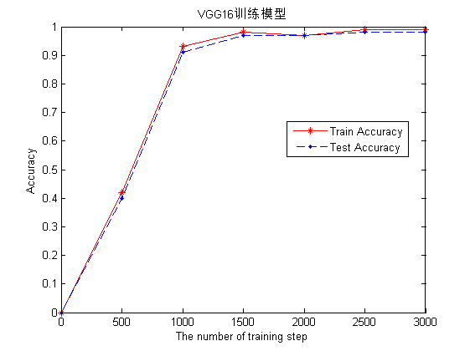
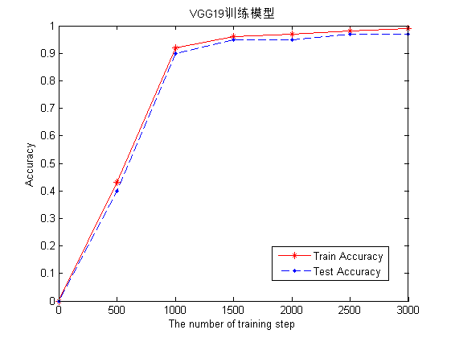
第三部分：研究成果展示
RESEARCH RESULTS
模型测试结果

Slide 12
第三部分：研究成果展示
RESEARCH RESULTS
基于GoogleNet实现满文单词识别
其中“#3x3 reduce”，“#5x5 reduce”代表在3x3，5x5卷积操作之前使用1x1卷积的数量。本文在搭建完原始的Inception v1网络后运行同样出现了资源耗尽的问题，于是将5×5大小的卷积核都换成了3×3大小，每层的卷积核数量也相应的缩小一半左右。得到的网络用来训练模型表现良好。该网络选择的优化器同样是AdamOptimizer，学习率设为0.001。

Slide 13
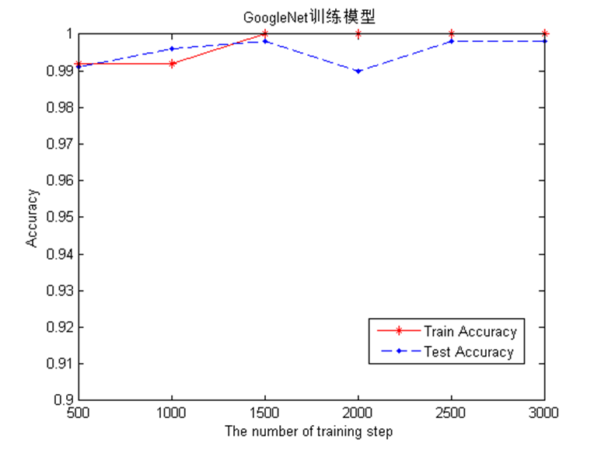
第三部分：研究成果展示
RESEARCH RESULTS
模型测试结果
对该网络训练3000次，可以看到Inception V1网络对于满文单词识别的效果非常好。该网络的收敛速度也很快，在训练500次以后识别准确率就在99%以上。最终GoogleNet在训练集和测试集上的识别准确率均接近100%。

Slide 14
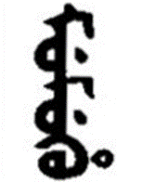

第三部分：研究成果展示
RESEARCH RESULTS
提出问题？
测试集的图片数据同样是基于原始的满文单词图片集增广后而得，实际上可能与训练集的满文单词相差不大，因此这并不能反映出模型是否具有良好的泛化能力。
基于此疑问对该训练好的模型做了其他测试实验。本文用另外的一个满文单词测试集，每类单词都对应着有与原始满文单词差异较大的印刷体。

Slide 15
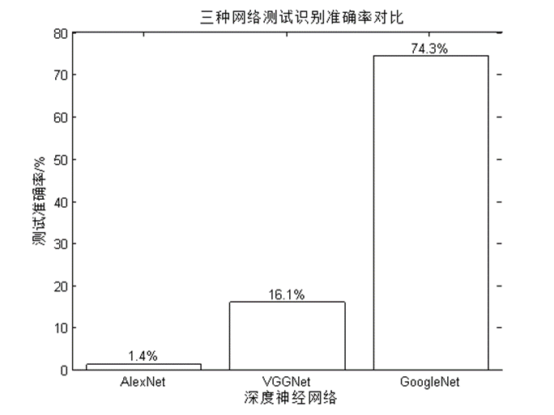
第三部分：研究成果展示
RESEARCH RESULTS
提出问题？
AlexNet网络对于该测试集的识别率只有1.4%，可以说基本上无法识别该测试集上的数据。VGG16网络在该测试集中识别率也仅仅有16.1%。GoogleNet的测试相对较好，识别率可以达到74.3%左右，但是和实验一中的数据相比仍然是不够理想的。因此我们可以得到结论原始单词库分出的测试集不能很好的反映出模型的训练效果，并且该模型不具备泛化能力。

Slide 16

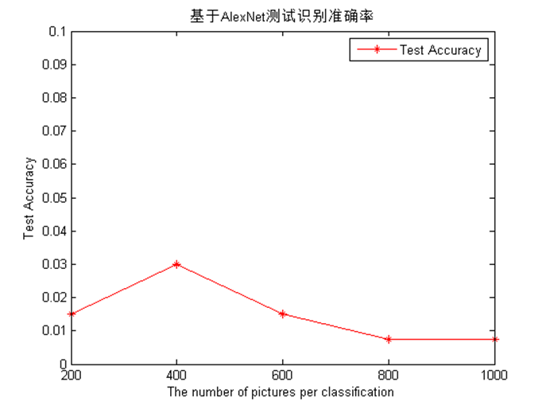
第三部分：研究成果展示
RESEARCH RESULTS
基于更大的满文单词数据集训练模型
1. AlexNet模型测试结果
在做完该测试实验后我们发现用增广的数据集训练出的模型泛化能力不理想。对此进一步分析，可能是由于网络的层数很深，数据量不够而导致的。因此接下来本文将换一个数据量更庞大的训练集来对模型进行训练，该数据集同样有666类满文的单词，每类里面有1000张满文单词图片。
首先用AlexNet网络来进行训练和测试，训练数据集的满文单词图片从每类200张到1000张不等，通过该数据结果发现尽管不断调整输入数据量的大小，但是该单独的测试集在Alexnet训练的模型上识别率最高仍然只有3%。

Slide 17
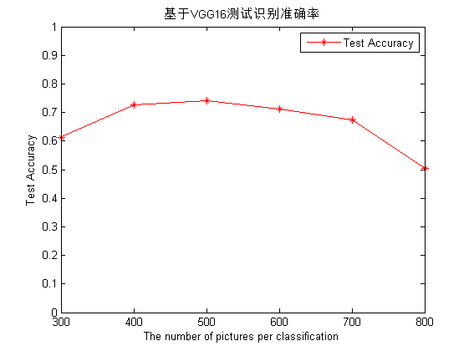
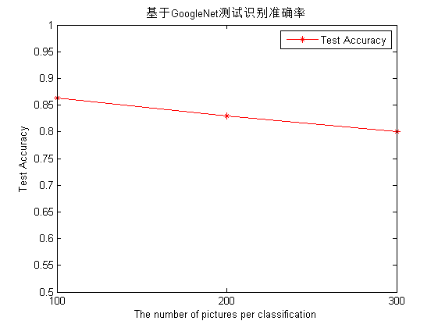
第三部分：研究成果展示
RESEARCH RESULTS
基于更大的满文单词数据集训练模型
2. VGG16模型测试结果
3. GoogleNet模型测试结果

Slide 18
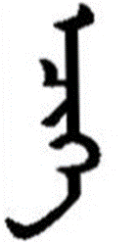
第三部分：研究成果展示
RESEARCH RESULTS
满文单词特征可视化
特征可视化研究如何将深度神经网络中的每个卷积核从输入图像中提取的特征可视化出来。由于我们训练的网络类似一个“黑盒子”，尽管最终它在一些领域的识别效果很好，但是我们仍然不清楚在这个网络内部具体的学习过程是什么样的。因此目前我们需要应用可视化的技术，来看一下不同网络以及不同卷积层提取出来的特征图是什么样子的，并从中发现一些内涵和规律。
下面将分别提取AlexNet、VGGNet和GoogleNet网络中不同层不同卷积核的不同满文单词特征图片。AlexNet的卷积层数只有5层，但是VGGNet和GoogleNet的卷积层数和卷积核个数太多，不能一一作出展示。因此本实验将选择几层代表性的进行可视化操作并加以分析。

Slide 19
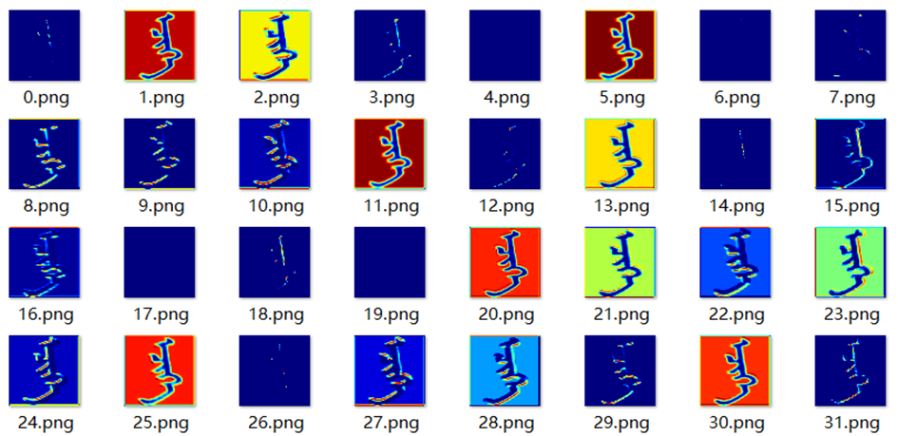
第三部分：研究成果展示
RESEARCH RESULTS
满文单词特征可视化
1. VGGNet网络提取满文单词特征
可以看到VGGNet第一层卷积提取的特征图片共有32张。这是因为该网络的第一层卷积有三十二个卷积核，而每一个卷积核都从图像中提取一种特征。我们发现第一层的卷积网络从图像中提取到的是一些低级特征。一个卷积核提取到的颜色相对单一，并且图像的结构仍然和原始的图像相似，这说明在浅层的卷积中提取到的仍然是图片全局特征。而空白的图片代表提取的是满文图像中空白的地方，没有任何有用的特征。
除此以外可以看到同一层网络，有部分不同卷积核提取到的图像纹理很相似，这说明在深度神经网络中数量庞大的卷积核在提取特征中有重复性的功能。
VGGNet中conv1_1层卷积提取单词特征

Slide 20
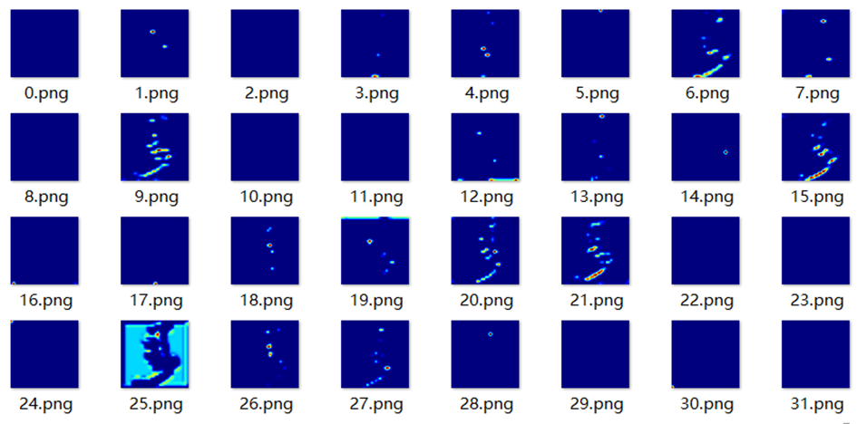
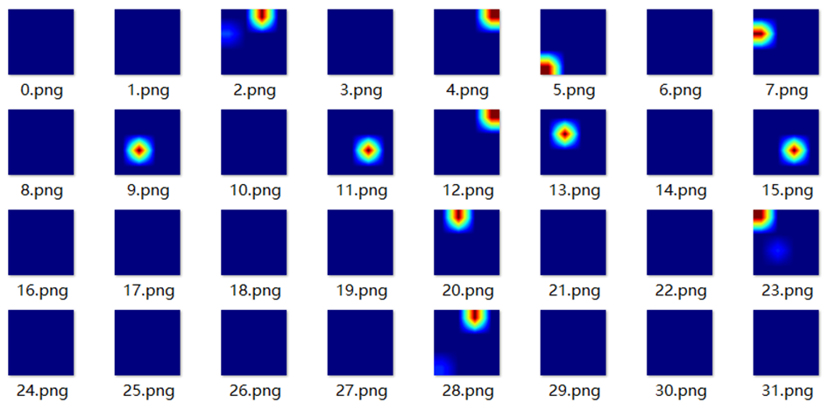
第三部分：研究成果展示
RESEARCH RESULTS
满文单词特征可视化
1. VGGNet网络提取满文单词特征
VGGNet中conv2_2层卷积提取单词特征
VGGNet中conv5_3层卷积提取单词特征
我们可以发现随着网络层数的增加，卷积网络提取的满文特征越加抽象。第一体现在图像的线条变得更加复杂，不再是单一的边和角等特征。第二体现在图像的色彩更加丰富。因此我们可以得到结论，随着网络层数的增加，卷积核提取到的特征越加抽象，提取到的是满文单词图像的局部特征。我们也可以认为，后层的卷积特征是前层特征的非线性组合。

Slide 21
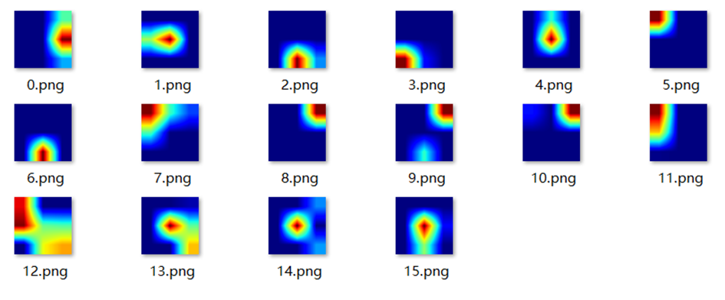
第三部分：研究成果展示
RESEARCH RESULTS
满文单词特征可视化
2. AlexNet网络提取满文单词特征
可以看到该卷积核提取到的局部特征没有VGGNet提取的清晰有规律，这是因为本身该网络训练的模型对于满文单词识别的效果就不好，因此该网络提取到的特征实际上并不是很符合该满文单词。
AlexNet中conv5层卷积提取单词特征

Slide 22
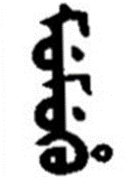
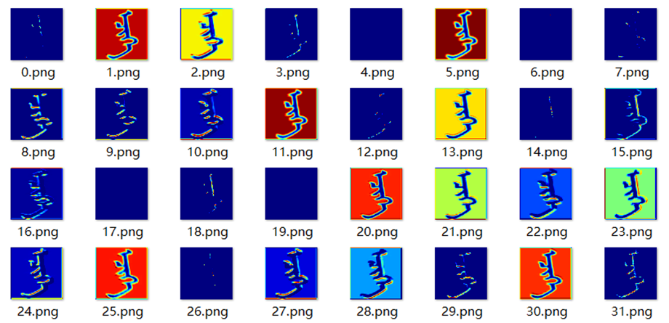
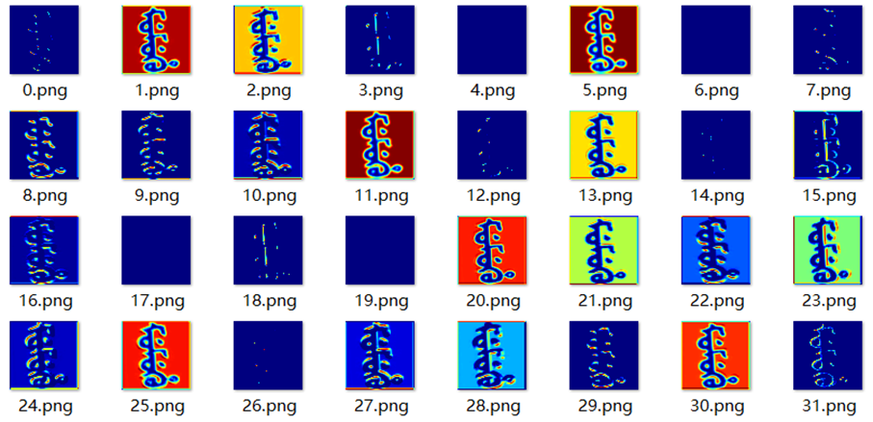
第三部分：研究成果展示
RESEARCH RESULTS
单词6
满文单词特征可视化
3. GoogleNet网络提取满文单词特征
GoogleNet中Conv2d_1a_7x7层卷积提取单词1特征
GoogleNet中Conv2d_1a_7x7层卷积提取单词6特征
可以看到尽管满文单词图片的特征不同，但是在同一层网络的对应卷积核中提取到的图片纹理，颜色等都是一样的。因此我们可以得到结论，每个卷积核提取的特征是固定的，换句话说就是在提取图片特征时具有同样的功能。

Slide 23
论文总结
THE PAPER SUMMARY

Slide 24
第四部分：论文总结
THE PAPER SUMMARY
（1）本文基于AlexNet、VGGNet和GoogleNet三个深度神经网络实现满文单词的识别。对于这些网络原始的结构与参数并不是识别满文单词的最优模型，本文在做了大量的实验后对网络结构做了优化更改，从而更适应于满文单词分类的模型训练。
（2）首先是用数据增广方法基于原始满文库做的小数据集来对模型进行训练，测试集也是在此数据库基础上分出的20%用来验证。通过实验一我们得到结果；其中GoogleNet的识别率最好，测试识别率99.8%。VGG19次之，测试识别率为98.7%。而AlexNet仅有82.7%的识别率。在模型的训练和测试中我们可以得到结论；首先是LRN层在满文单词分类识别的训练中作用不大。第二点是并不是越深越复杂的神经网络训练效果就越好。第三点是全连层的应用会造成大量的参数，用全局平均池化层将其替代可以提高参数的利用效率，模型的训练速度和效果更好。

Slide 25
第四部分：论文总结
THE PAPER SUMMARY
（3）基于不同数据量的满文单词图片集用以训练模型，并采取单独的与训练集满文单词差异较大的测试集用来对模型进行识别准确率验证。通过此方法我们可以更好的分析模型实际的泛化能力。因此通过实验二我们可以得到以下结论；第一点是由于我们所采用的模型网络层数较深，模型训练需要的数据量较大，如果数据不够的情况下训练出来的模型对于满文单词识别的泛化能力较差。第二点是在数据量已经足够的前提下，不断地增加训练模型的数据量就会造成识别准确率下降的结果。第三点是在进行AlexNet、VGGNet和GoogleNet三个网络分别的实验分析后，我们发现GoogleNet网络对于满文单词识别的效果要远远优于其他两个，而AlexNet是不适用于满文单词识别的任务中。
（4）由于在模型训练过程中，该模型是个“黑盒子”，我们不知道各个网络的不同层级是如何提取满文单词特征的。因此本文对深度网络提取的满文单词特征进行可视化，并对比分析了不同网络不同层级提取特征的内涵并加以分析。我们可以得到的结论有以下几点；第一点是卷积网络在提取满文单词特征时，会提取到一些重复的特征。第二点是随着网络层级的增加，提取到的特征是更加抽象的局部特征。第三点是对于同样的网络和层级的相应卷积核提取到的满文单词特征是同样的纹理和色彩。

Slide 26
感谢聆听
THANK YOU FOR LISTENING
2019-6-19

